Slide 1
E-COMMERCE
Daffa Aqshal Anurullah
3312201031

Slide 2
E-COMMERCE
PENGERTIAN
E-commerce adalah semua kegiatan perdagangan yang dilakukan melalui media elektronik. Untuk televisi dan telepon tersedia, tetapi lebih banyak e-commerce terjadi melalui Internet. Perkembangan teknologi, khususnya Internet, mempengaruhi banyak bidang kehidupan, termasuk ritel. Perdagangan telah berubah dalam hal proses jual beli dan pemasaran produk. Proses perdagangan ini umumnya dikenal sebagai electronic commerce atau singkatnya e-commerce.

Slide 3
E-COMMERCE
JENIS E-COMMERCE
Business-to-business (B2B) adalah Jenis e-commerce di mana satu perusahaan menjual produk atau layanan ke perusahaan lain.
Business-to-Consumer (B2C) Dalam jenis e-commerce ini, perusahaan menjual produk atau layanan kepada konsumen.
Antar Konsumen (C2C) adalah transaksi online antara dua orang.
Consumer to Business (C2B) adah tidak seperti B2C. E-commerce C2B adalah sistem di mana seseorang menjual produk atau layanan ke perusahaan.
Business-to-Government (B2A) adalah model e-commerce ini mirip dengan B2B, tetapi pelakunya adalah perusahaan dan instansi pemerintah.

Slide 4
E-COMMERCE
SRATEGI PEMASARAN JIKA MENJADI PEMILIK SEBUAH PERUSAHAAN E-COMMERCE
KENALI PELANGGAN
PROMOSI TERUS MENERUS
MENERAPKAN SEO
MENGUTAMAKAN PELANGGAN

Slide 5
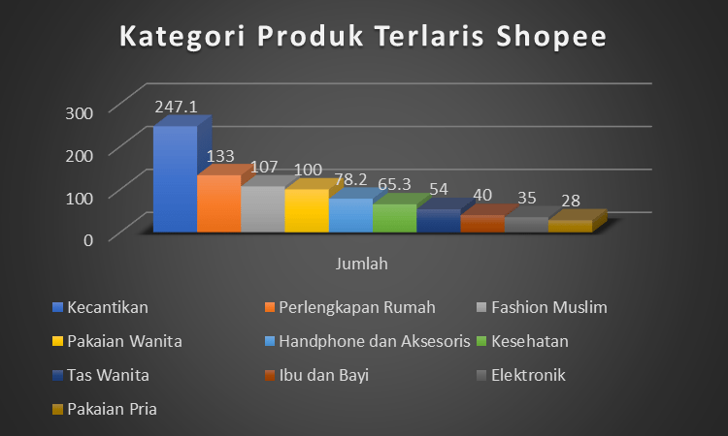
DATA PENCARIAN E-COMERCE
247.1
107
133
100
KECANTIKAN
ELEKTRONIK
PERLENGKAPAN RUMAH
PAKAIAN WANITA
Gambar diatas merupakan grafik data produk yang paling diminati pada suatu e-commerce
Sumber https://hukumline.com/produk-terlaris-shopee-2020-apa-saja/

Slide 6
E-COMMERCE
PENJELASAN GRAFIK DATA I
Produk kecantikan merupakan produk yang paling banyak dicari
Kemudian diperingkat dua ada produk perlengkapan rumah
Diperingkat ketiga ada produk elektronik
Dan diperingkat keempat ada produk pakaian wanita

Slide 7
E-COMMERCE
STRATEGI BERDASARKAN GRAFIK I :
MEMPERBANYAK PRODUK SESUAI DENGAN DATA
MEMBERI DISKON PADA PRODUK

Slide 8
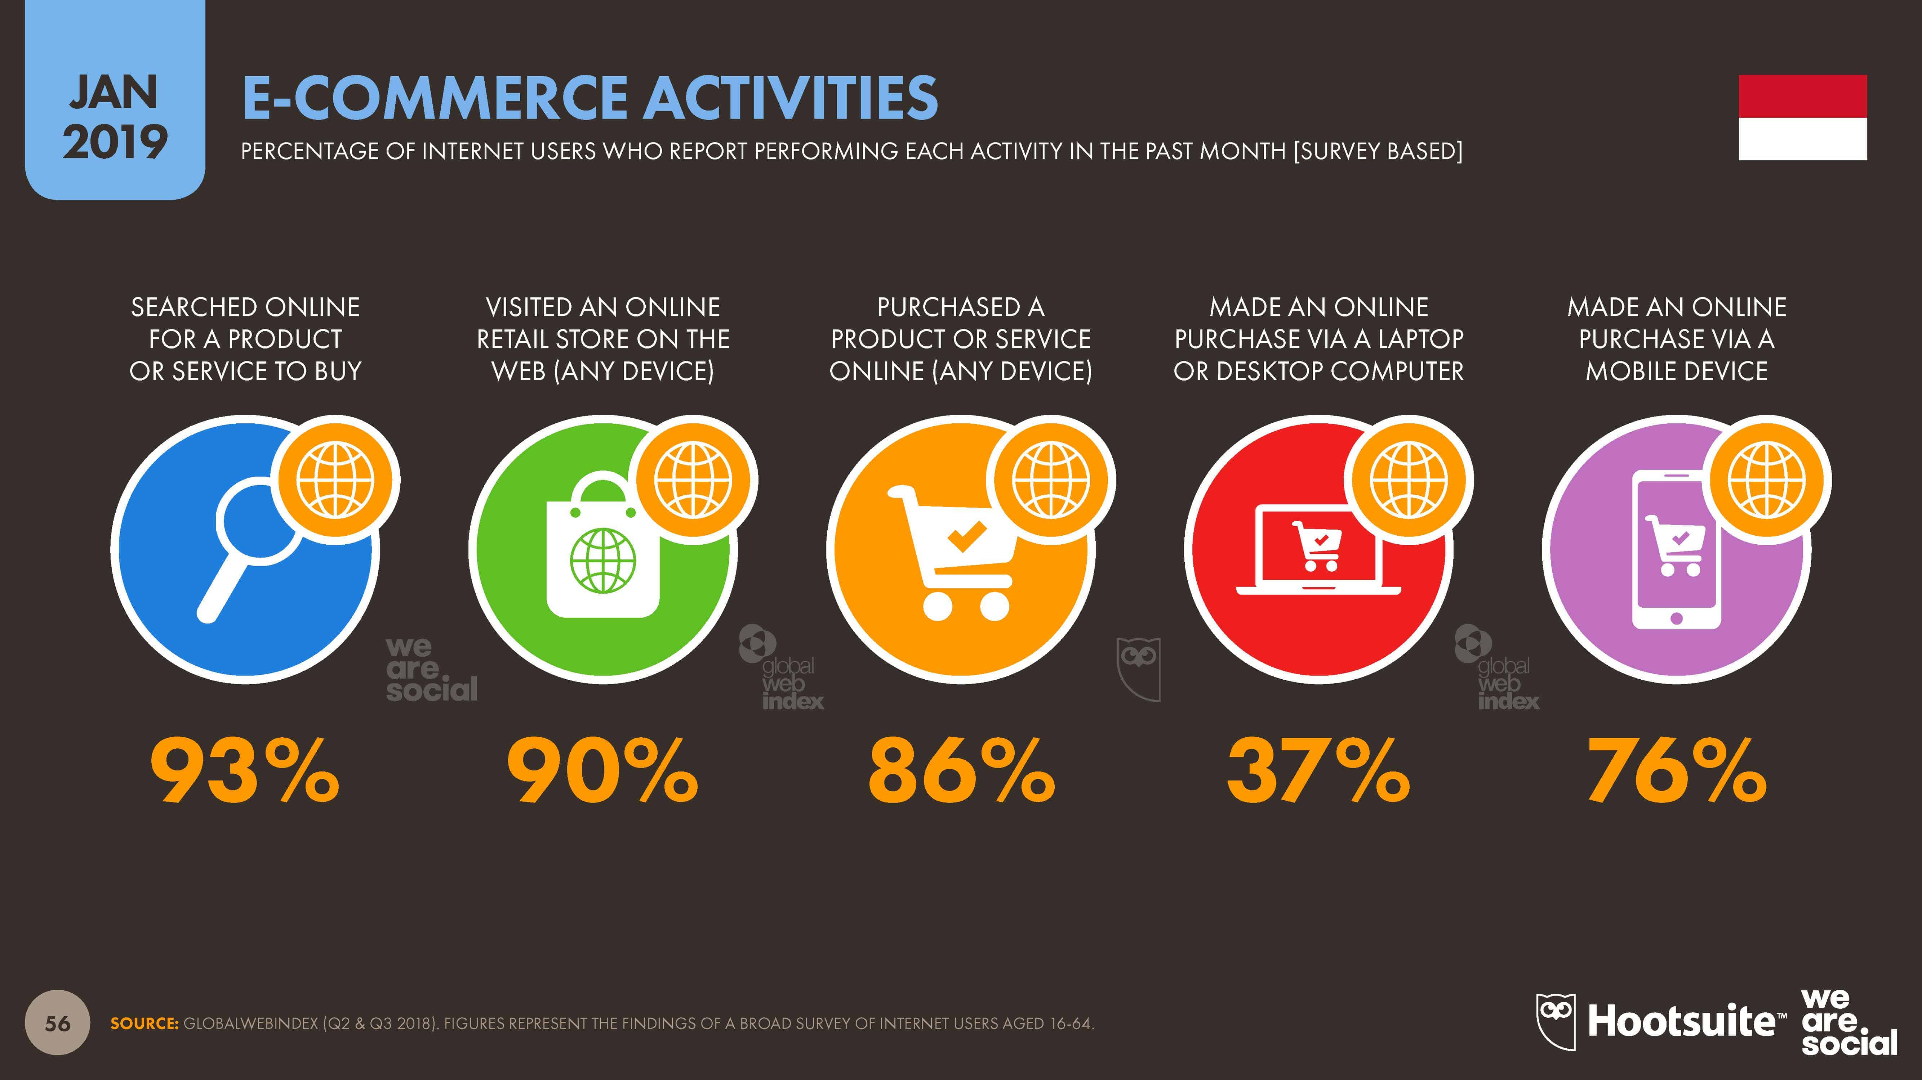
DATA PENCARIAN E-COMERCE
93%
86%
90%
76%
Pengguna online
Membeli produk secara online
Mengunjungi
Toko retail
online
Membeli produk melaluli hp
Membeli produk melalui laptop/pc
37%

Slide 9
E-COMMERCE
PENJELASAN GRAFIK DATA II
Dari grafik data ke dua bisa kita simpulkan bahwa :
Banyak pengguna yang online menggunakan hp daripada laptop/pc
Pengguna lebih tertarik dengan produk yang terkenal
Semakin banyak orang yang mengakses internet

Slide 10
E-COMMERCE
STRATEGI BERDASARKAN GRAFIK 2 :
MEMPERMUDAH UI DI APLIKASI HP AGAR PENGGUNA LEBIH NYAMAN
MEMBERI LISENSI TERPERCAYA PADA BRAND BRAND YANG SUDAH TERUJI
TINGKATKAN APLIKASI AGAR DAPAT MENAMPUNG BANYAK PENGGUNA

Slide 11
E-COMMERCE
DAFTAR PUSTAKA
https://websindo.com/indonesia-digital-2019-e-commerce/
https://www.gramedia.com/literasi/e-commerce/#Jenis-_Jenis_E_Commerce

